Slide 1

海洋
保卫者
参赛队伍：海底小纵队
团队成员：胡靖、周守彬、荆艳坤、张亦昀
Notes:
更多模板请关注：https://haosc.taobao.com

Slide 2
目录.
01
02
PROJECT SUMMARY
项目概述
ABOUT US
项目背景
03
04
CONDUCT MARKET
市场概况
OUR PRODUCT
产品前景

Slide 3
01.项目概述
1、产品介绍
基于人工智能的机器自动化水质监测产品可以广泛应用于供水和排水系统、工业过程智能监测、环境监测等领域，帮助用户实现实时、准确的水质监测和管理。基于人工智能的机器自动化水质检测利用卷积神经网络(CNN)对数据进行特征提取，再通过基于最小二乘及熵值加权改进的SVM算法进行污染度分类，最后结合水下传感器，采用多节点中继器的局域网络和北斗卫星通信对海洋污染的预警、报警以及污染源定位的一个监控平台。
2、产品特点
基于人工智能的机器自动化水质监测产品具有许多特点，以下是其中一些重要的特点：
（1）准确性：基于人工智能的机器自动化水质监测产品利用先进的传感器技术和数据分析算法，能够提供准确的测量结果。这些产品能够识别和消除传感器误差，并采用校准和校正方法来确保测量结果的精确性。（2）数据分析和预测：这些产品不仅可以收集水质数据，还能利用人工智能和机器学习算法对数据进行分析和预测。它们可以识别异常事件、趋势变化和潜在问题，并提供预测性的分析，帮助用户采取适当的措施来管理水质。
（3）自动报警和警示：基于人工智能的机器自动化水质监测产品能够自动识别超过预设阈值的水质问题，并发出报警和警示。这使用户能够及时采取行动，以防止进一步的水质损害或健康风险。
（4）自动化和智能化：基于人工智能的机器自动化水质监测产品具有自动化和智能化的特点。它们能够自动进行采样、分析和数据处理，减少人工干预和错误，并提高监测效率和可靠性。

Slide 4
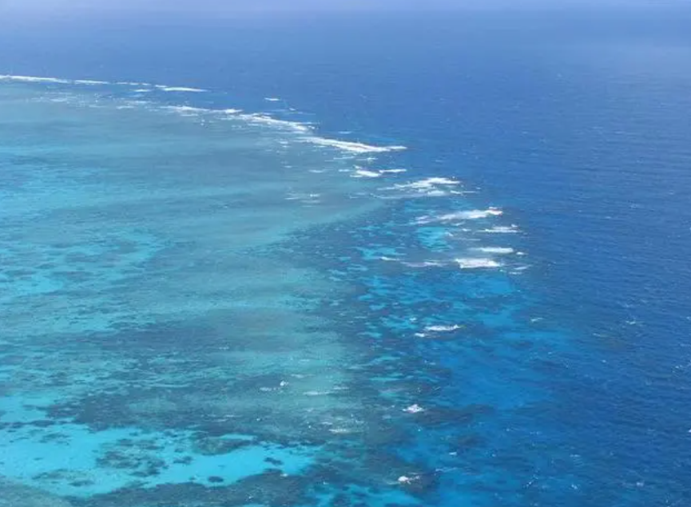
02.项目背景
我国有18000公里海岸线，由于经济的发展，导致近海城市的污水排放成为严重的水质污染源，因此实时监测水质、了解水质情况对于海洋环境的可持续发展至关重要。随着生态环境监测网络的发展和水质网格化监测的推广，水环境监测站需要进行更密集的布点，以满足污染溯源、水质预警、河长考核等大数据应用需求。但目前的水质监测主要是针对入海口的监测阶段，并且常规水质监测站占地面积大、基建投入高、数据的采集间隔期较长，难以适应环境监测新形势下的应用需求。
海洋保卫者监测平台通过人工智能、物联网以及云计算等技术，实现远程现场数据实时网络传输，基于采集的海洋环境数据，依据相关监测规范与评价分析模型生成各类海洋信息产品，可对重点海洋环境参数、海域环境状况、海洋功能区环境状况进行综合评估，对海洋灾害风险等级进行评价预警等。

Slide 5
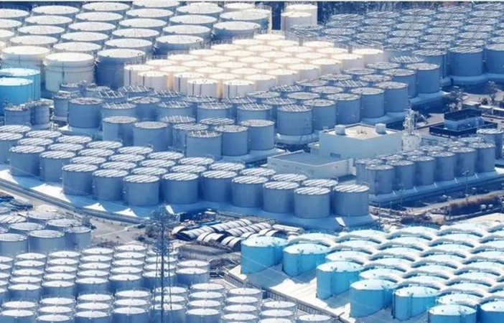
03.市场背景
水质监测是保护水资源和人类健康的重要任务之一。传统的水质监测方法通常需要人工采样和实验室分析，这种方式耗时、费力且成本较高。随着人工智能技术的发展，基于人工智能的机器自动化水质监测逐渐成为一种趋势和需求。市场背景方面，以下几个因素推动了基于人工智能的机器自动化水质监测的发展：
（1）环境保护需求增加：随着全球人口的增长和工业化进程的加快，水资源的污染和短缺问题日益突出。政府和社会对水质监测的需求不断增加，以确保水资源的可持续利用和环境保护。
（2）技术进步和成本下降：人工智能技术的快速发展和成本的降低，使得机器自动化水质监测成为可能。传感器技术、数据处理算法和云计算等方面的进步，为实时监测和分析水质提供了更高效、准确和经济的手段。
（3）自动化需求和效益提升：传统的水质监测方法需要人工采样和实验室分析，耗费人力、时间和资源。而基于人工智能的机器自动化水质监测可以实现实时监测、远程操作和数据分析，大大提高了效率和准确性，减少了人为误差。
（4）数据驱动决策：随着大数据和人工智能的结合，水质监测数据可以被收集、分析和利用，为决策者提供更准确的信息和预测。这有助于及时发现水质问题、采取相应的措施，并优化水资源管理和保护策略。

Slide 6
03.行业痛点
1.大量数据处理：传统的水质监测方法可能会产生大量的监测数据，而手动处理这些数据可能非常耗时且容易出错。人工智能技术可以应用于数据分析和处理，通过建立模型和算法，实现自动化的数据处理和分析，提高效率和准确性。
2.实时监测和预警：传统的水质监测方法通常是周期性的，无法提供实时的监测和预警。基于人工智能的水质监测可以利用智能传感器和实时数据处理技术，实现对水质参数的实时监测和异常事件的实时预警，帮助及早发现和应对水质问题。
3.污染源追踪与监管：传统的水质监测方法可能难以准确追踪和监管污染源。人工智能技术可以通过数据分析和模式识别，帮助确定污染源的位置和影响范围，提供更精准的污染源追踪和监管手段。
4.数据共享和协同管理：传统的水质监测数据通常由各个部门或机构独立收集和管理，数据共享和协同管理困难。基于人工智能的水质监测可以通过云平台和物联网技术，实现数据的集中存储和共享，促进各方之间的协同管理和信息交流。
5.智能化决策支持：传统的水质监测方法可能缺乏智能化的决策支持工具。人工智能技术可以利用大数据分析，提供智能化的决策支持，帮助决策者更好地理解和应对水质问题，制定有效的管理和保护策略

Slide 7
04.核心技术
传感器及机器人
实时水源信息采集
卷积神经网络
数据分析
改进的支持向量机
分类识别
得到一个窗口的
识别成果
得到水质分析数据
遥感技术预测
分析水污染范围
改进后的FCN网络
进行分析
获取污染的
具体范围
遥感技术预测
分析水污染范围
真实的水质数据及水质优化方案

Slide 8
03.竞品分析
Ayyeka Technologies
Ayyeka是一家以色列的物联网公司，专注于水资源管理和监测解决方案。Ayyeka的竞争优势在于其创新的技术和灵活的解决方案。
Xylem Inc
Xylem是一家全球领先的水技术公司，提供各种水质监测和处理解决方案。Xylem的竞争优势在于其广泛的产品线和全球化的市场覆盖。
Eijkelkamp Soil & Water
Eijkelkamp是一家专注于土壤和水质监测的公司，提供各种传感器、监测设备和数据管理解决方案。他们的产品涵盖了从实地采样到实时监测的整个过程，为用户提供全面的水质监测解决方案。
自动化水质监测领域存在多个竞争对手，以下是一些可能的竞品分析：
Aquasuite (By Royal HaskoningDHV)
Aquasuite是由Royal HaskoningDHV开发的智能水管理解决方案。Aquasuite的竞争优势在于其高度智能化和自适应性的系统。
Libelium: Libelium
Libelium: Libelium是一家物联网解决方案提供商，他们提供了用于环境监测的传感器和平台。Libelium的竞争优势在于其灵活的传感器平台和易于集成的解决方案。

Slide 9
04.技术支持
光学传感器术
利用光学原理和传感器技术，通过测量光的吸收、散射或发射来确定水中污染物的存在和浓度
实时监测和通信技术
传感器和监测设备需要能够连续地获取和传输水质数据。通信技术，如物联网（IoT）和云计算，可以实现传感器数据的实时传输和远程访问，使用户能够随时随地监控水质状况
自动化控制和决策支持
自动调节和控制水处理过程，以维持水质在安全范围内。此外，决策支持系统可以利用监测数据和分析结果，为用户提供决策建议和优化方案。
数据可视化和用户界面
通过直观的图表、图像和报告，用户可以清晰地了解水质监测数据和分析结果。用户界面应该易于使用，并提供实时警报、数据查询和报表生成等功能，以支持用户的决策和操作。

Slide 10
点击添加标题
ADD HERE TO ADD TITLE
添加标题
单击添加标题
单击添加标题
单击添加标题
单击添加标题
作品中目录框架完整，您可以根据实际进行增添。
作品中目录框架完整，您可以根据实际进行增添。
作品中目录框架完整，您可以根据实际进行增添。
作品中目录框架完整，您可以根据实际进行增添。

Slide 11
点击添加标题
ADD HERE TO ADD TITLE
85%
73%
78%
90%
单击编辑标题
单击编辑标题
单击编辑标题
单击编辑标题
单击此处可编辑内容，根据您的需要自由拉伸文本框大小
单击此处可编辑内容，根据您的需要自由拉伸文本框大小
单击此处可编辑内容，根据您的需要自由拉伸文本框大小
单击此处可编辑内容，根据您的需要自由拉伸文本框大小

Slide 12
点击添加标题
ADD HERE TO ADD TITLE
思路一
思路二
单击此处添加您的文字内容。本模板的所有素材和逻辑图表，均可自由编辑替换和移动。
单击此处添加您的文字内容。本模板的所有素材和逻辑图表，均可自由编辑替换和移动。
步骤一
步骤二
步骤三
步骤四
单击此处添加您的文字内容。本模板的所有素材和逻辑图表，均可自由编辑替换和移动。作品中目录框架完整，您可以根据实际进行增添。

Slide 13
点击添加标题
ADD HERE TO ADD TITLE
01
02
03
04
编辑标题致力于专业PPT模板的发布，课件及汇报PPT的美化
编辑标题致力于专业PPT模板的发布，课件及汇报PPT的美化
编辑标题致力于专业PPT模板的发布，课件及汇报PPT的美化
编辑标题致力于专业PPT模板的发布，课件及汇报PPT的美化
单击输入关键词
单击输入关键词
单击输入关键词
单击输入关键词

Slide 14
03
CONDUCT MARKET
市场概况
在此输入若干字数副标题在此输入若干字数副标题在此输入若干字数副标题在此输入若干字数副标题

Slide 15
点击添加标题
ADD HERE TO ADD TITLE
结论一
70%
单击此处添加您的文字内容。
结论二
90%
单击此处添加您的文字内容。
结论三
60%
单击此处添加您的文字内容。
结论四
80%
单击此处添加您的文字内容。

Slide 16
点击添加标题
ADD HERE TO ADD TITLE
单击添加标题
单击添加标题
本模板的所有素材和逻辑图表，均可自由编辑替换和移动。
本模板的所有素材和逻辑图表，均可自由编辑替换和移动。
单击添加标题
本模板的所有素材和逻辑图表，均可自由编辑替换和移动。
单击添加标题
01
单击添加标题
本模板的所有素材和逻辑图表，均可自由编辑替换和移动。
02
04
单击添加标题
单击添加标题
03
05
单击添加标题
单击添加标题

Slide 17
点击添加标题
ADD HERE TO ADD TITLE
企业发展历程
单击此处添加您的文字内容。
2013
2014
2015
2016
2017
单击此处添加您的文字内容。
单击此处添加您的文字内容。
单击此处添加您的文字内容。
单击此处添加您的文字内容。
单击此处添加您的文字内容。

Slide 18
04
OUR PRODUCT
产品前景
在此输入若干字数副标题在此输入若干字数副标题在此输入若干字数副标题在此输入若干字数副标题

Slide 19

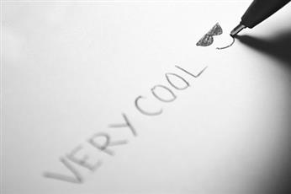
点击添加标题
ADD HERE TO ADD TITLE
单击此处添加您的文字内容。
单击此处添加您的文字内容。
单击此处添加您的文字内容。
单击此处添加您的文字内容。
单击此处添加您的文字内容。
单击此处添加您的文字内容。

Slide 20
点击添加标题
ADD HERE TO ADD TITLE
单击此处添加您的文字内容。本模板的所有素材和逻辑图表，均可自由编辑替换和移动。
单击添加标题
单击此处添加您的文字内容。本模板的所有素材和逻辑图表，均可自由编辑替换和移动。
单击添加标题
单击此处添加您的文字内容。本模板的所有素材和逻辑图表，均可自由编辑替换和移动。
单击添加标题
单击此处添加您的文字内容。本模板的所有素材和逻辑图表，均可自由编辑替换和移动。
单击添加标题

Slide 21
点击添加标题
ADD HERE TO ADD TITLE
01
02
03
04
关键词
关键词
关键词
关键词
单击此处可编辑内容，根据您的需要自由拉伸文本框大小
单击此处可编辑内容，根据您的需要自由拉伸文本框大小
单击此处可编辑内容，根据您的需要自由拉伸文本框大小
单击此处可编辑内容，根据您的需要自由拉伸文本框大小

Slide 22
谢谢
观看
XXX 09.27
Notes:
更多模板请关注：https://haosc.taobao.com

